Slide 1
钢材物流园货场规划
仓位优化
路径高效流转模型设计
小组成员：向一开 刘宝珠 陈玥 井劭杰 马伟国

Slide 2
1
2
3
4
5
项目简介
数据分析
模型建立
编程求解
总结
目录 / CONTENTS

Slide 3
布局现状
仓储作业
规则分析
第一部分
存在的问题
项目简介

Slide 4
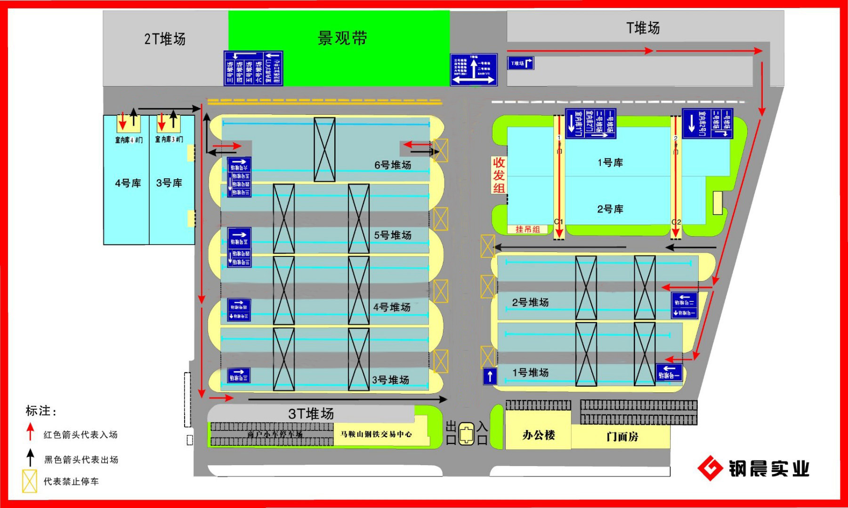
布局现状
钢晨物流园室外仓储堆场共6个，总面积约35000平方米，仓储能力30万吨，螺纹钢全部堆存于1-5号堆场

Slide 5
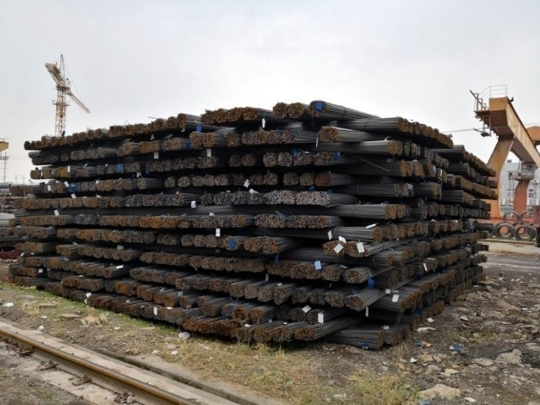
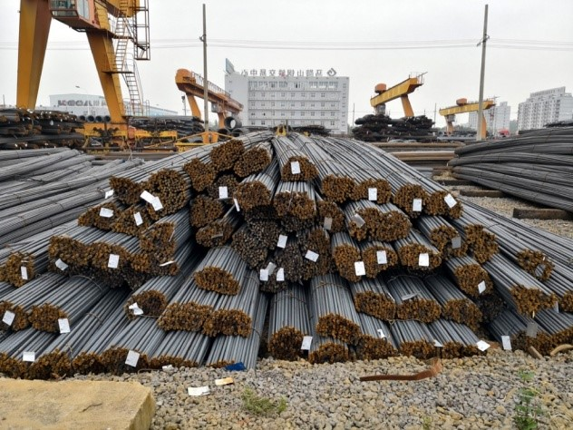
仓储作业规则
井字形
占地尺寸由螺纹钢长度决定
一字形
占地尺寸由螺纹钢长度与底层宽度决定

Slide 6
仓储作业规则
同一货场可放不同单品，同一仓位只能放一种单品
对于一个仓位中的货物，入库批次相同
仓位间隔0.8米
入库车辆装载一种单品，出库车辆装载多种单品，车辆不同时进行两种作业
车辆装载原则：上小下大
出入库原则：先进先出

Slide 7
主要问题
主要
问题
优化堆码布局，如何选择不同货品仓位位置并分配仓位数量
园区内出入库作业的交通规划，如何简化并疏通车辆流转路径

Slide 8
EIQ分析
IQ分析
第二部分
数据分析
IK分析

Slide 9
EIQ分析简介
E(Entry)：订单个数
I(Item)：货品种类
Q(Quantity)：货品数量

Slide 10
IQ分析
单品序号 | 单品 | 实发重量（吨） | 累计出货量（吨） | 累计百分比
1 | HRB40012*9 | 114161.004 | 114161.004 | 12.6308%
2 | HRB40016*9 | 84288.342 | 198449.346 | 21.9566%
3 | HRB40014*9 | 81318.302 | 279767.648 | 30.9537%
… | … | … | … | …
67 | HTRB600E抗震20*9 | 8.892 | 903825.584 | 99.9998%
68 | HRB50012*9 | 1.758 | 903827.342 | 100.0000%

Slide 11
IK分析
单品序号 | 单品 | 出库次数 | 累计出库次数 | 累计百分比
1 | HRB40012*9 | 9207 | 9207 | 11.9545%
2 | HRB40016*9 | 7703 | 16910 | 21.9562%
3 | HRB40014*9 | 7186 | 24096 | 31.2866%
… | … | … | … | …
67 | HTRB600E抗震20*9 | 1 | 77016 | 99.9987%
68 | HRB50012*9 | 1 | 77017 | 100.0000%

Slide 12
IQ/IK

Slide 13
ABC分类
最终分类 | 单品总数 | A类总数 | B类总数 | C类总数
数量 | 70 | 14 | 40 | 16
占比 | 100% | 20% | 57.1% | 22.9%

Slide 14
仓位
分配原则
货场规划
第三部分
模型构建

Slide 15
仓位分配原则
出入库效率原则
出入库频率较高货物流转路径应短
分巷道原则
均匀分布频率高、出入库量较大的货物到各个巷道
货物关联性原则
不具备货物间的相关性

Slide 16
货场规划
仓位编号 | 单品 | IK | IQ | IQ/IK | 每日库存峰值 | 摆放方式 | 仓位数
A1 | HRB40012*9 | 9207 | 114161.00 | 12.3994 | 15013.320 | 井字形 | 10
A2 | HRB40016*9 | 7703 | 84288.34 | 10.9423 | 10230.882 | 井字形 | 6
A3 | HRB40014*9 | 7186 | 81318.30 | 11.3162 | 11446.682 | 井字形 | 7
A4 | HRB40020*9 | 5144 | 50333.17 | 9.7848 | 8091.720 | 井字形 | 5
A5 | HRB40018*9 | 4864 | 48999.60 | 10.0739 | 11590.020 | 井字形 | 7
A6 | HRB40025*9 | 4675 | 55678.39 | 11.9098 | 9347.184 | 井字形 | 6
A7 | HRB400E抗震12*9 | 4656 | 51453.14 | 11.0509 | 9377.172 | 井字形 | 6
A8 | HRB400E抗震16*9 | 4303 | 44478.83 | 10.3367 | 11070.234 | 井字形 | 7
A9 | HRB400E抗震14*9 | 3930 | 41943.88 | 10.6727 | 9842.300 | 井字形 | 6
A10 | HRB40022*9 | 3705 | 36459.11 | 9.8405 | 8080.866 | 井字形 | 5
A11 | HRB400E抗震18*9 | 3698 | 35804.34 | 9.6821 | 9678.240 | 井字形 | 6
A12 | HRB400E抗震25*9 | 3264 | 43700.58 | 13.3887 | 8784.468 | 井字形 | 5
A13 | HRB400E抗震20*9 | 3141 | 30348.40 | 9.6620 | 6131.034 | 井字形 | 4
A14 | HRB400E抗震22*9 | 2855 | 29113.11 | 10.1972 | 7598.106 | 井字形 | 5
A类货物定位存储，摆放方式均设为“井字形”

Slide 17
货场规划
仓位编号 | 单品 | IK | IQ | IQ/IK | 每日库存峰值 | 摆放方式 | 仓位数
C1 | HRB400E抗震25*14 | 3 | 137.45 | 45.8150 | 137.445 | 一字形 | 0
C2 | HTRB60025*9 | 10 | 399.17 | 39.9168 | 385.308 | 一字形 | 0
C3 | HRB400E抗震25*7 | 8 | 308.31 | 38.5385 | 308.308 | 一字形 | 0
C4 | HTRB600E抗震25*12 | 30 | 1103.26 | 36.7752 | 1721.412 | 井字形 | 1
C5 | HRB500E抗震25*9 | 19 | 651.42 | 34.2853 | 651.420 | 井字形 | 0
C6 | HRB500E抗震25*12 | 33 | 1108.80 | 33.6000 | 1022.868 | 井字形 | 0
C7 | HRB500E抗震28*12 | 19 | 623.31 | 32.8059 | 623.312 | 井字形 | 0
C8 | HTRB600E抗震20*12 | 36 | 1121.48 | 31.1523 | 552.443 | 井字形 | 0
C9 | HRB40020*7 | 18 | 543.65 | 30.2028 | 543.650 | 井字形 | 0
C10 | HRB500E抗震14*9 | 7 | 209.04 | 29.8629 | 209.040 | 一字形 | 0
C11 | HRB50025*12 | 11 | 316.01 | 28.7280 | 676.368 | 井字形 | 0
C12 | HRB40022*7 | 12 | 341.96 | 28.4963 | 341.955 | 一字形 | 0
C13 | HRB40032*12 | 153 | 4128.70 | 26.9850 | 1062.650 | 井字形 | 0
C14 | HRB400E抗震18*7 | 18 | 478.66 | 26.5922 | 107.380 | 一字形 | 0
C15 | HRB400E抗震16*7 | 4 | 99.55 | 24.8875 | 99.500 | 一字形 | 0
C16 | HRB40028*12 | 293 | 7195.47 | 24.5579 | 1846.464 | 井字形 | 1
B、C类货物大部分存放于公共仓位，摆放方式两种皆有

Slide 18
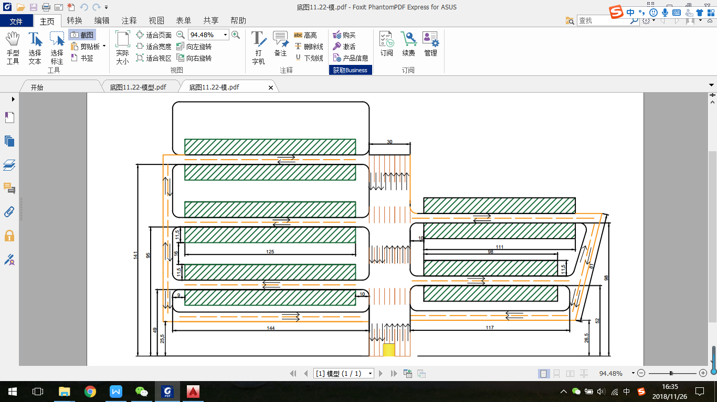
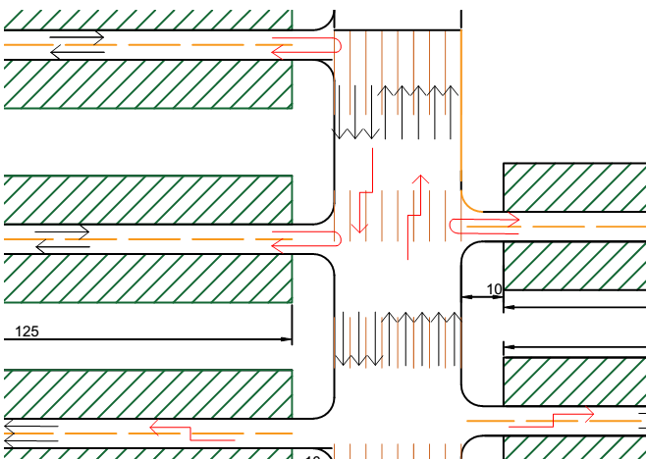
货场规划

Slide 19
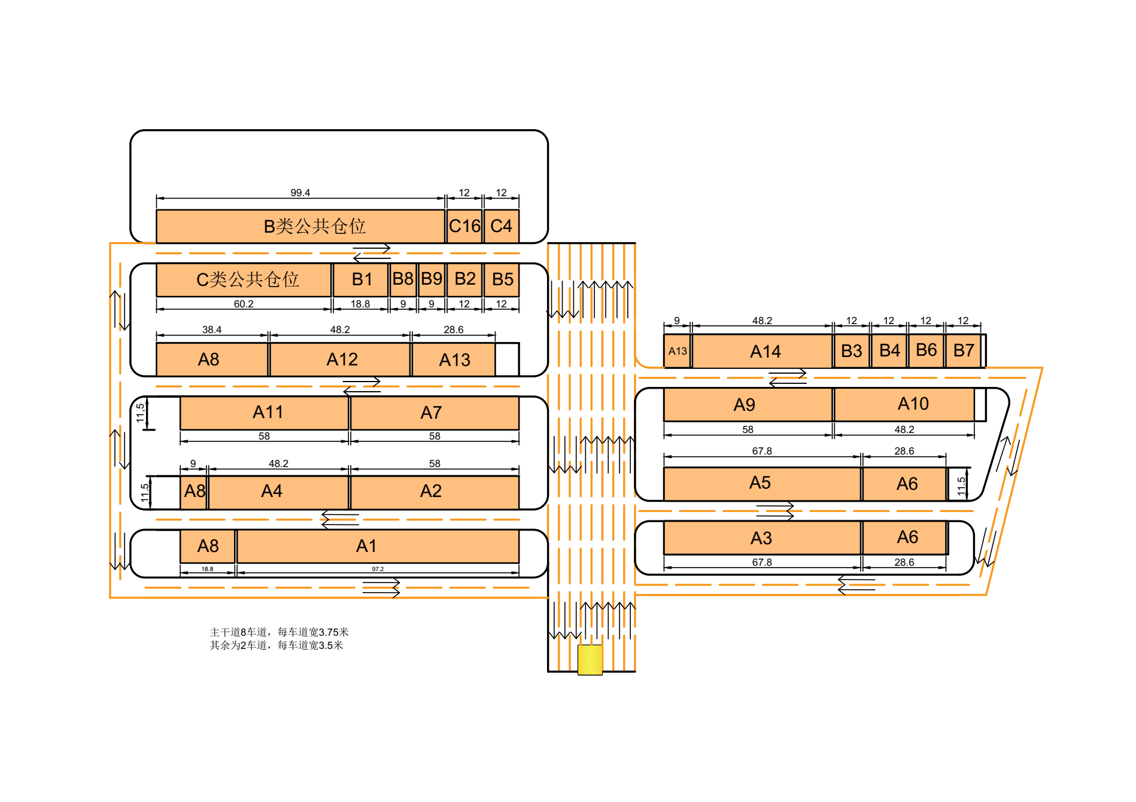
货场规划

Slide 20
核心问题
问题分析
第四部分
编程求解
核心算法

Slide 21
核心问题
？
问题一：如何模拟出物流园模型中，多辆货车同时对仓位和巷道等唯一性公共资源的抢占行为？
？
问题二：如何得到全局条件下每辆货车的最优路径？

Slide 22
问题分析
同时
并行性
多线程
还原真实情况下物流园中的堵塞现象
抢占
饥饿问题
优先级调度

Slide 23
核心算法
最优子结构与动态规划算法

Slide 24
问题分析
局部最优
入口---->A1仓位
A8仓位---->B4仓位
入口---->A1仓位---->A8仓位---->B4仓位---->出口
全局最优
A1仓位---->A8仓位
B4仓位---->出口
局部最优

Slide 25
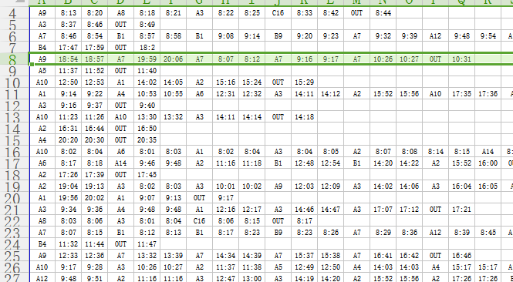
结果分析

Slide 26
创新点
不足与
展望
第五部分
总结

Slide 27
创新点
本方案在了解案例背景后，针对给定的效率提升问题，通过EIQ-ABC法对附件订单与历史库存数据进行分析，分类后在总体上采用分类存储策略，对于根据历史库存峰值能确定出仓位数量的螺纹钢单品在其各自分区内部采用定位存储策略。建立园区交通流转规则后，利用Java编写程序，在新的园区规划中模拟运行历史订单处理情况，通过模拟结果来验证所提出的优化方案的有效性。
EIQ-ABC法
混合存储策略
工程代码

Slide 28
不足与展望
方案数量
定位理论
方案单一
理论依据不足
优化方案仅给出单一一种，没有考虑更多方案以进行对比选择。
可以考虑遗传算法对仓位模型进一步优化。

Slide 29
谢谢观看
恳请各位老师批评指正！

